Slide 1
DENGUE
Atenção Farmacêutica – Integral
Arthur Melem
Bruno Coelho

Slide 2
Paciente
Marcelo
12 anos
Baixa renda
Morador do bairro Parque do Carmo – Zona Leste de São Paulo

Slide 3
Sinais e sintomas do agravo
Doença febril aguda com duração de 6 dias
Dor de cabeça
Manchas cutâneas
Náuseas e vômitos persistentes
Moleza e sonolência

Slide 4
Diagnóstico
Prova do laço Resultado negativo
Por estar com suspeita de dengue, porém sem hemorragia, Marcelo foi designado ao grupo A

Slide 5
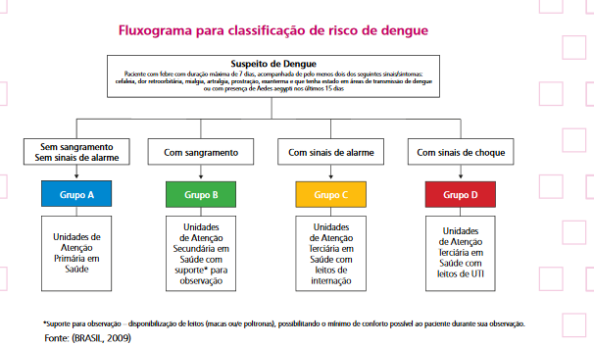
Diagnóstico

Slide 6
Diagnóstico
Por ser menor de 13 anos o exame de hemograma e plaquetas foi pedido pelo médico.
O valor do hematócrito no hemograma deu 10% acima do valor de referência

Slide 7
O que foi indicado?
Farmacológica: Utilização de paracetamol (e/ou dipirona)
Não farmacológica: Hidratação oral 60 a 80ml/kg/dia; um terço deste volume com SRO (Sal de Reidratação Oral) e o restante em líquidos caseiros (água,sucos naturais, chás, etc.)

Slide 8
Acesso aos medicamentos pela rede pública
Os seguintes medicamentos são disponibilizados pelo SUS:
Dipirona sódica Comprimidos 500mg
Dipirona sódica Solução oral 500mg/mL
Paracetamol Comprimidos 500mg
Paracetamol Gotas 200mg/mL
Estes medicamentos foram disponibilizados pelo programa RENAME

Slide 9
Incidência da dengue no Brasil
O Brasil já registrou 802.249 casos prováveis de dengue em 2016, até o dia 2 de abril.
São 97.198 casos a mais, se comparado ao mesmo período de 2015, o que representa um aumento de 13,8%.
O ano de 2015 foi recordista: foram 1.649.008 casos no país, maior número registrado na série histórica, iniciada em 1990.
Apesar do aumento do número de casos em relação ao ano passado, as mortes diminuíram. Até 2 de abril, foram confirmadas 140 mortes por dengue. No mesmo período de 2015, tinham sido 427 mortes.

Slide 10
Incidência da dengue no mundo
A incidência de dengue em todo o mundo tem aumentado nas últimas décadas. Hoje, a doença ocorre em mais de 100 países.

Slide 11
Fatores de Risco
Fatores que podem agravar a dengue:
Asma, atopias e alergia e drogas;
Diabetes;
Anemia falciforme, Hemofilia;
HIV

Slide 12
Referências
http://g1.globo.com/bemestar/noticia/2016/04/brasil-teve-802-mil-casos-de-dengue-e-91-mil-de-zika-em-2016-diz-boletim.html
http://noticias.uol.com.br/ciencia/ultimas-noticias/redacao/2008/04/11/conheca-o-historico-da-dengue-no-pais-e-no-mundo.htm
http://www.ioc.fiocruz.br/pages/informerede/corpo/hotsite/dengue/arquivos/dengue_manejo_clinico.pdf
http://www.saude.pr.gov.br/arquivos/File/0DAF/RENAME2014ed2015.pdf
http://www.prefeitura.sp.gov.br/cidade/secretarias/saude/assist_farmaceutica/index.php?p=218750

